Slide 1

Onboarding Kubernetes
Un guide pratique pour comprendre et maîtriser Docker et Kubernetes — de la containerisation à votre premier déploiement Kustomize.
DEVOPS · KUBERNETES · DOCKER

Slide 2

1. Docker en un coup d'œil
Qu'est-ce que Docker ?
Le Dockerfile
Docker est un outil de containerisation qui permet d'empaqueter une application avec toutes ses dépendances dans une unité portable et reproductible — le container.
C'est la recette de construction d'une image : instructions séquentielles pour copier du code, installer des dépendances et définir le point d'entrée.
Pourquoi containeriser ?
Exemples d'usage concrets
Reproductibilité : même comportement en dev, staging et prod
Isolation : chaque app tourne dans son propre environnement
Portabilité : fonctionne sur n'importe quelle machine avec Docker
SQLServer
Keycloak
Grafana
Aspire

Slide 3
2. Concepts clés de l'écosystème
DOCKER
KUBERNETES
Image
Pod
Node
Template immuable contenant l'application et ses dépendances. Construite à partir d'un Dockerfile.
Plus petite unité déployable. Encapsule un ou plusieurs containers partageant le même réseau.
Machine physique ou virtuelle qui exécute les pods sous la supervision du cluster.
Container
Instance en cours d'exécution d'une image. Léger, isolé, éphémère par nature.
Namespace
Cluster
Isolation logique des ressources. Utile pour séparer dev, staging et prod.
Ensemble de nodes orchestrés par Kubernetes, géré via le control plane.
Volume
Mécanisme de persistance des données en dehors du cycle de vie du container.

Slide 4


3. Kubernetes — Les configs YAML
Structure d'un manifeste
Ressources essentielles
Tout objet Kubernetes est décrit en YAML avec quatre champs fondamentaux :
Deployment
Gère le cycle de vie des pods : replicas, rolling updates, rollback.
1
apiVersion
Service
Version de l'API Kubernetes
Expose les pods : ClusterIP, NodePort ou LoadBalancer.
kind
ConfigMap
2
Injecte de la configuration externe sans rebuilder l'image.
Type de ressource (Deployment, Service…)
Ingress
3
metadata
Routage HTTP/HTTPS vers les services depuis l'extérieur du cluster.
Nom, labels et namespace
Kustomize permet de gérer des variantes d'environnement (dev, prod) sans dupliquer les manifestes.
4
spec
État désiré de la ressource

Slide 5

4. Déployer Nginx from scratch
On construit un déploiement Nginx complet en utilisant Kustomize avec une structure base / overlays pour gérer plusieurs environnements proprement.

Slide 6
Structure du projet Nginx
Arborescence cible
Rôle de chaque couche
Cette séparation garantit une configuration DRY (Don't Repeat Yourself) et facilite la maintenance à long terme.
nginx-basic/
├── base/
│ ├── configmap.yaml
│ ├── deployment.yaml
│ ├── kustomization.yaml
│ └── service.yaml
└── overlays/
├── dev/
│ └── kustomization.yaml
└── integration/
└── kustomization.yaml
base/
overlays/
Manifestes communs à tous les environnements. Source de vérité partagée.
Surcharges spécifiques à chaque env (dev, integration). Aucune duplication.

Slide 7
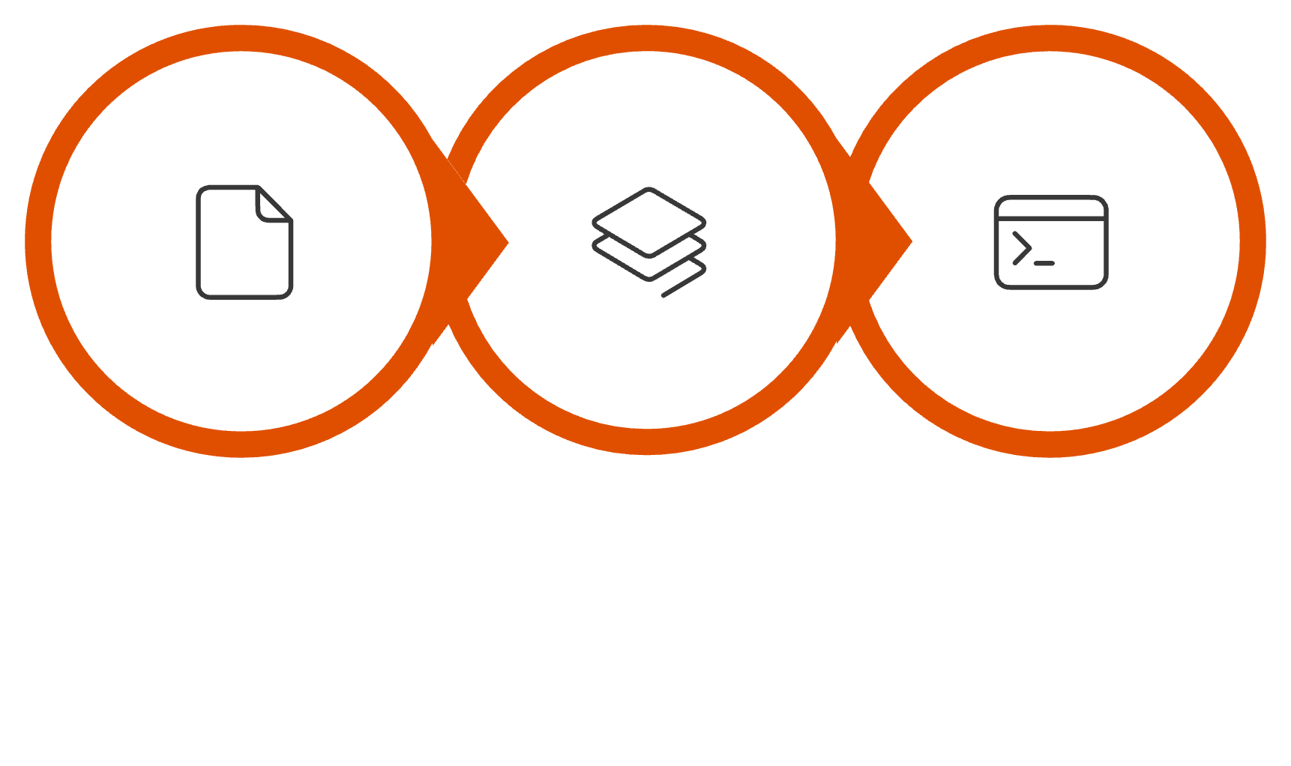
Étapes de mise en œuvre
Définir la base
Créer overlays
Déployer
Étape 1 — base/
Étape 2 — overlays/
deployment.yaml : déploie un pod Nginx avec le bon nombre de replicas
service.yaml : expose Nginx en interne via ClusterIP
configmap.yaml : configuration Nginx personnalisée (nginx.conf)
kustomization.yaml : référence toutes les ressources de la base
dev/kustomization.yaml : surcharges pour le dev (replicas réduits, logs verbeux)
integration/ : overlay prêt pour l'env d'intégration continue
Étape 3 — Déployer
kubectl apply -k overlays/dev

Slide 8

Vous êtes prêts à déployer !
🐳 Docker
Images, containers, volumes — les briques fondamentales de la containerisation.
☸️ Kubernetes
Pods, Nodes, Services, Ingress — l'orchestration à grande échelle.
📄 YAML + Kustomize
Des manifestes clairs, des environnements propres, sans duplication.
🚀 Premier déploiement
Nginx from scratch avec une structure base/overlays professionnelle.

